Slide 1
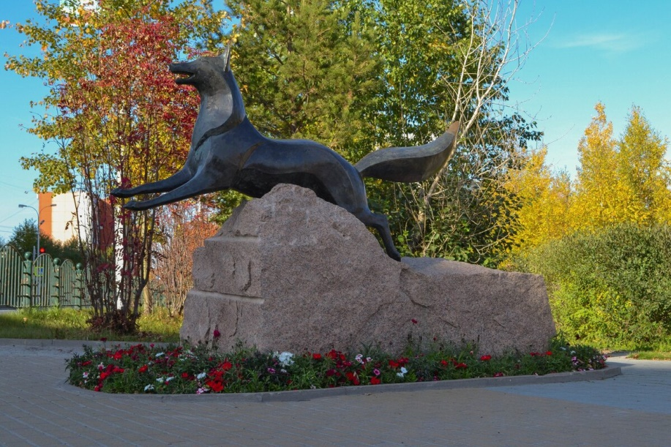
Интерактивная карта
«Сургут- 430 зим» от группы младшего школьного возраста 3- 4 года «Огонек»
Воспитатель: Шахова Л.И
2024г

Slide 2
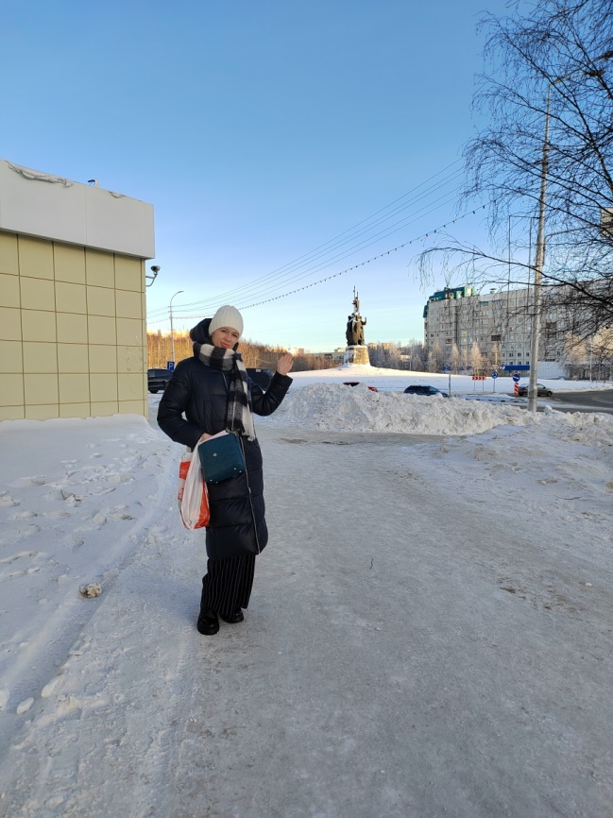
Памятник основателям Сургута
Адрес: Ленинское кольцо.
В самом центре Сургута 12 июня 2002 г был установлен символичный памятник, объединяющее настоящее и будущее. В Петербурге отлили из бронзы люди, чьими руками строился город. 6,5 – метровые фигуры князя и воеводы- это Федр Борятинский и Владимир Аничков, прибывшие в Сибирь по царскому распоряжению. Для постройки города. Высота 15 м, 40 тонн бронзы. Под фундаментом заложена капсула- письмо для потомков.

Slide 3
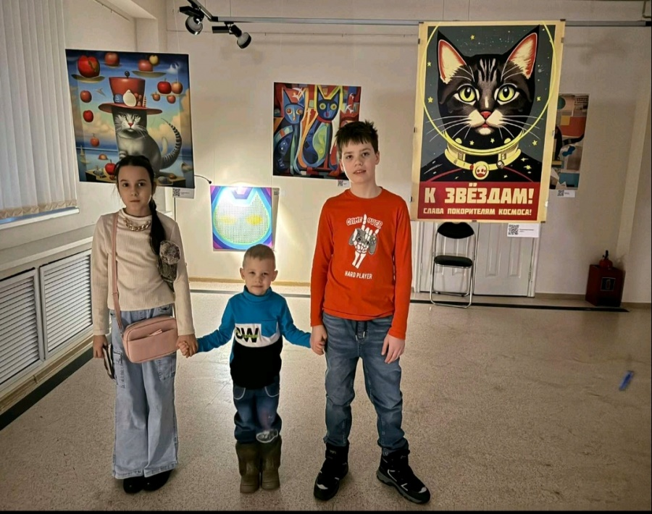
Галерея современного искусства «Стерх»
Галерея является одной из главных культурных достопримечательностей города. Название для нее было выбрано не случайно. Как стерх (сибирский белый журавль) находится на грани вымирания, так и искусство постепенно уходит из жизни человека. Постоянных экспозиций в галерее нет, она работает только как выставочный зал.

Slide 4
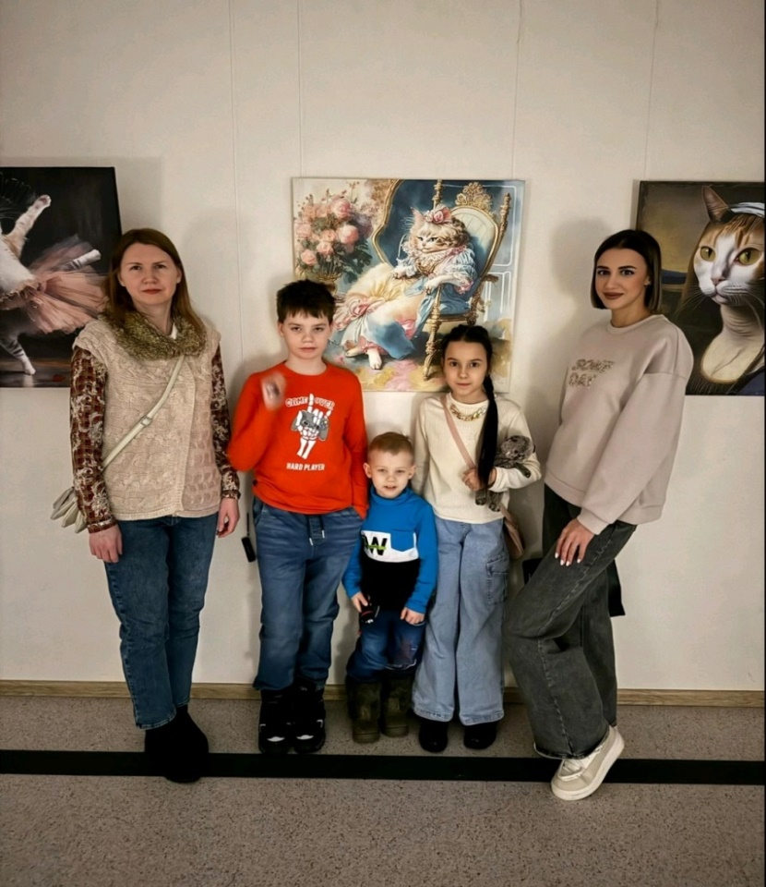
Галерея современного искусства «Стерх»
Здесь можно увидеть гравюры, фотографии, живопись и скульптуру, инсталляции различного рода. Авторами работ являются как профессионалы, так и учащиеся художественных школ и студий.
На данный момент Стерх — единственная галерея такого типа в Ханты-Мансийском округе.

Slide 5
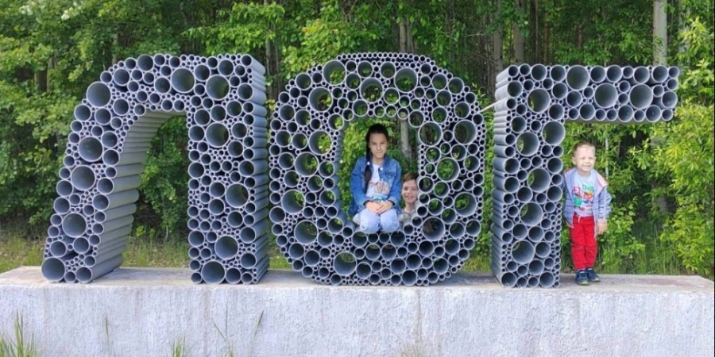
Парк «Кедровый лог»
Одной из главных достопримечательностей Сургута является парк Кедровый лог, который славится своими прекрасными пейзажами и богатой растительностью. В этом месте очень приятно гулять в любое время года, здесь находится множество дорожек, благоустроенных лавочками и фонтанами, смотровых площадок и зон для отдыха около водоемов, которые являются одним из главных украшений парка.

Slide 6
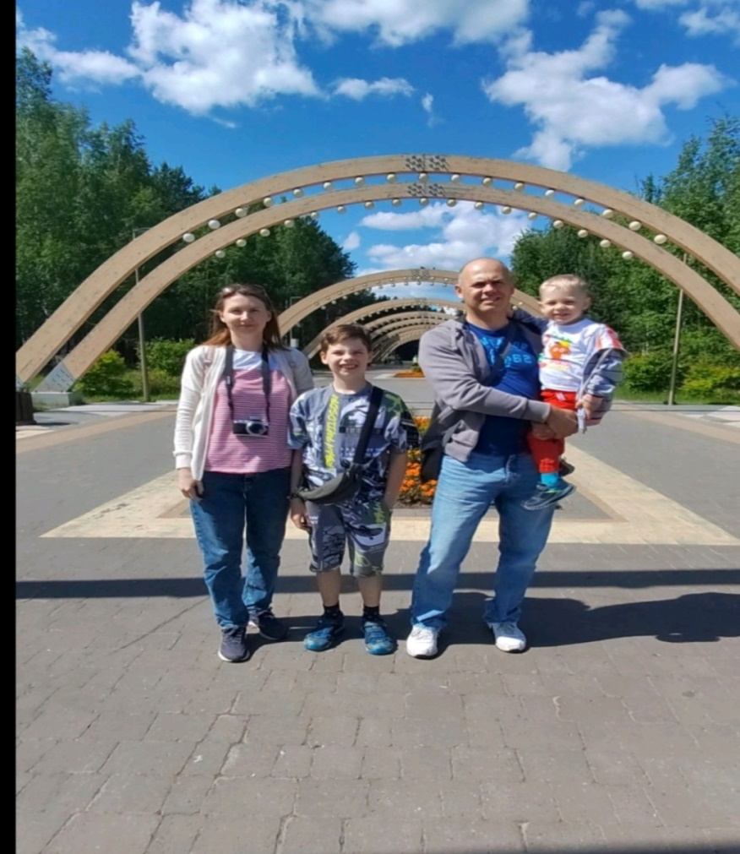
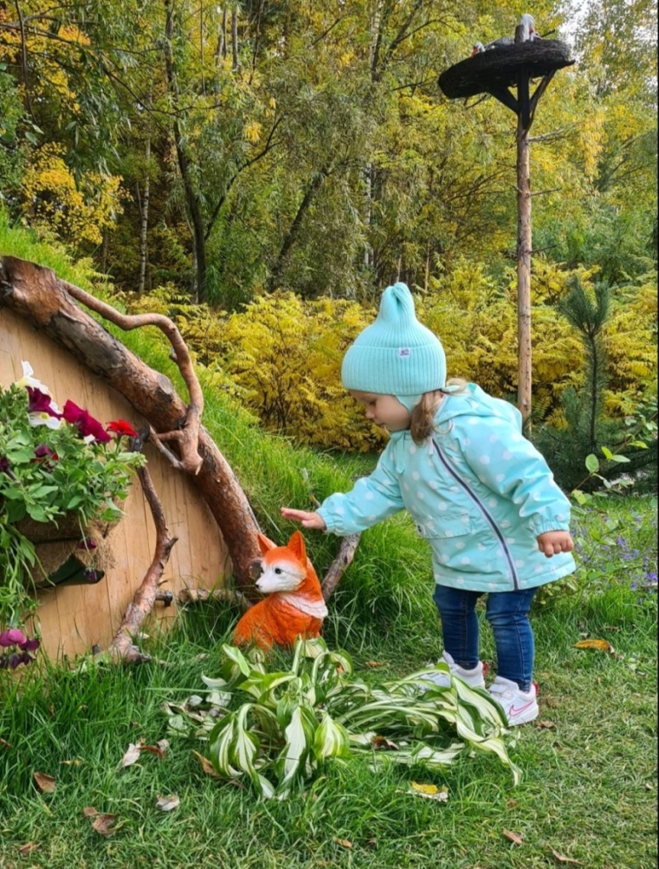
Рядом с парком кедровый лог построили ДК «Нефтяник» Сургут, ул. Югорский тракт., д. 5

Slide 7
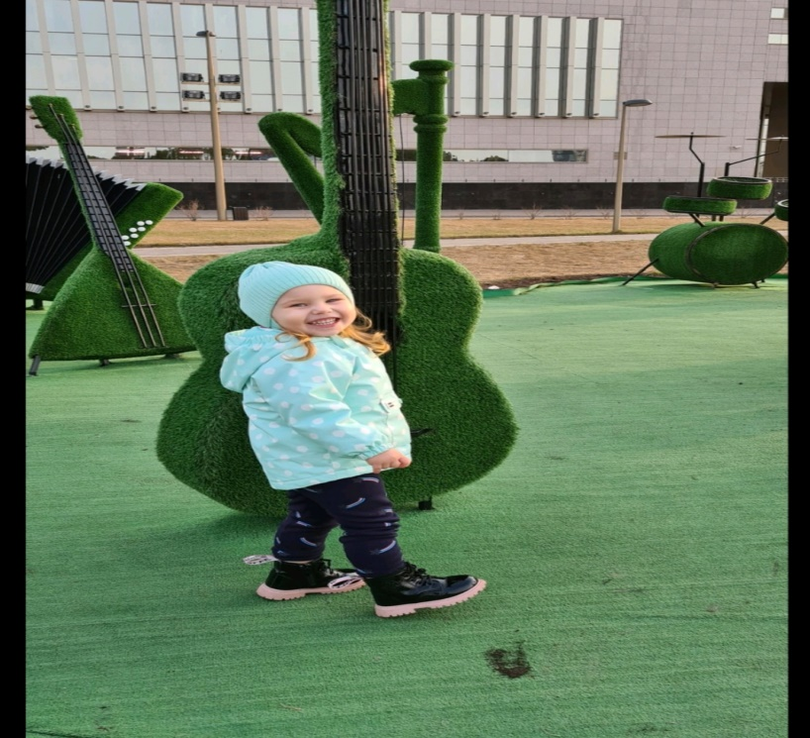
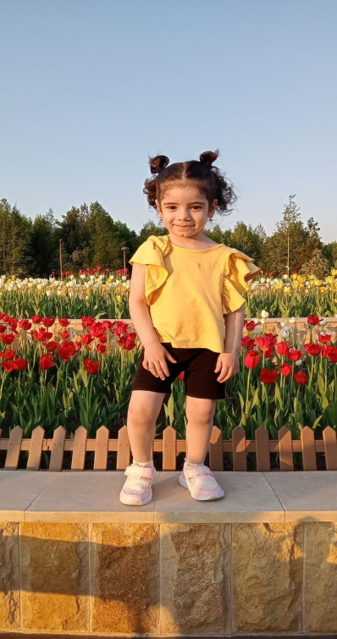
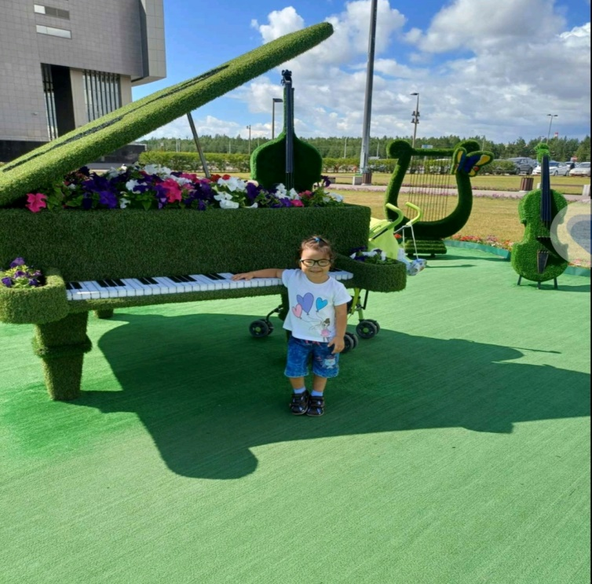
3 декабря 2022 года «Нефтяник» отпраздновал юбилей — 45 лет.
Развитие художественной самодеятельности — одно из ключевых направлений работы. Под руководством в педагогов юные и взрослые сургутяне осваивают исполнительские и изобразительные искусства. Вокал, классический и современный танец, актерское мастерство, рисование и мультипликация —. Творческие коллективы «Нефтяника» активно участвуют в концертно-развлекательных программах, юбилейных вечерах и городских праздничных мероприятиях, которые собирают десятки тысяч жителей и гостей Сургута

Slide 8
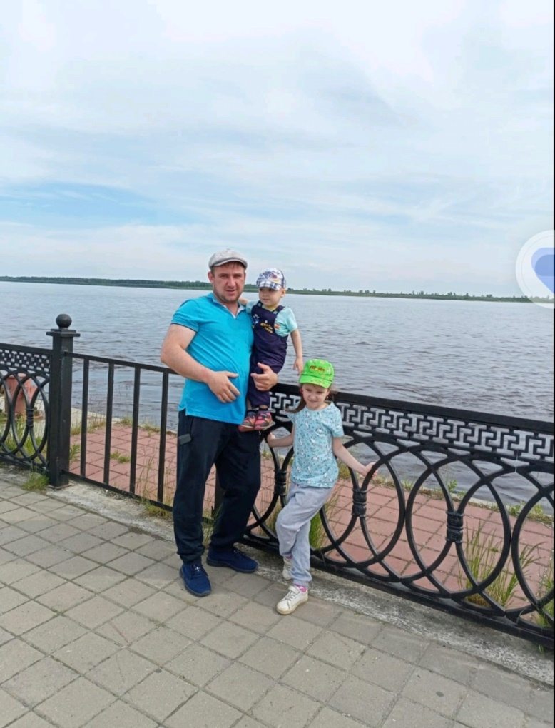
Набережная Сургута
- сердце всего города, куда приходят прогуляться молодежь, семьи с детьми и люди пожилого возраста и насладиться захватывающими видами местности. Набережная Сургута имеет несколько названий: набережная речпорта, набережная реки Обь и набережная Олега Марчука.

Slide 9
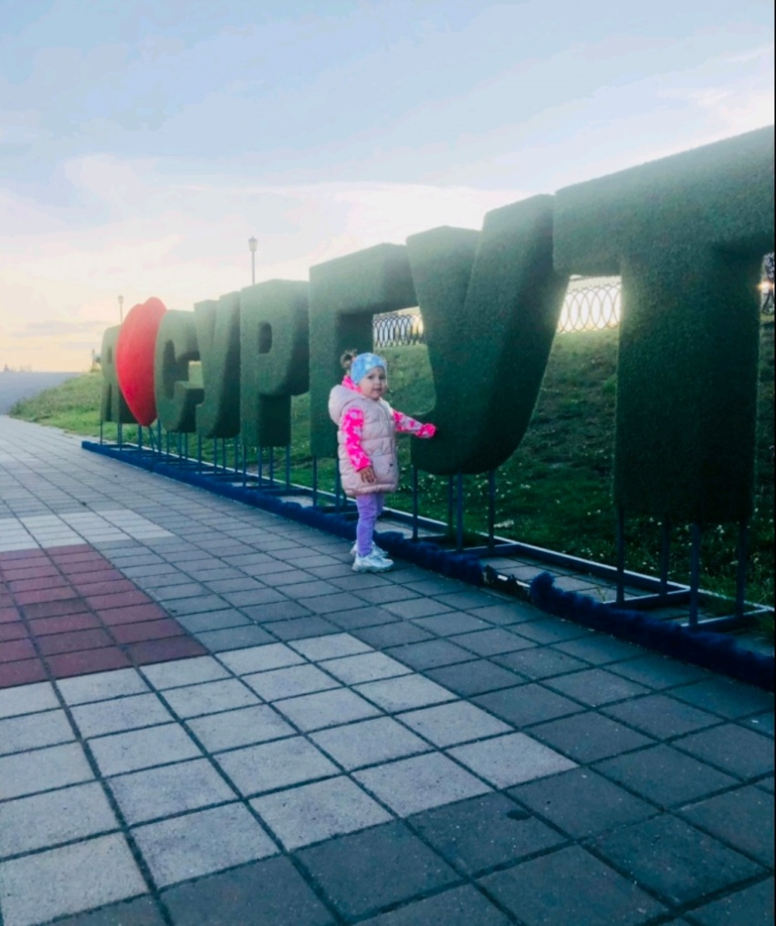
Набережная (ул. Терешковой 1,)
Памятник жертвам политических репрессий. Памятник, открытый в октябре 2018 года, напоминает жителям города событиях в истории России, когда тысячи людей были неоправданно обвиненными. Памятник мужеству рыбаков Сургута. Памятник был открыт в 1972 году в честь тех людей, кто ушел на фронт с Сургутского рыбзавода и сложили свои головы на полях сражений. Памятник сургутянам, ушедшим на фронт в 1941–1945 годах. Первый памятник ушедшим на фронт сургутянам был выполнен из дерева и установлен на речном вокзале в 1945 году.

Slide 10
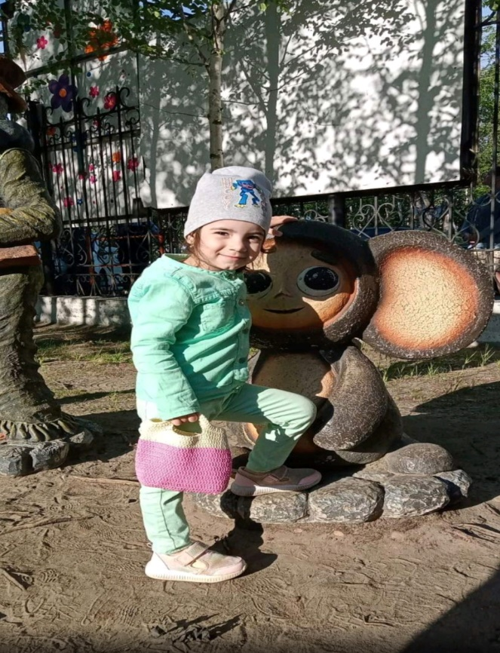
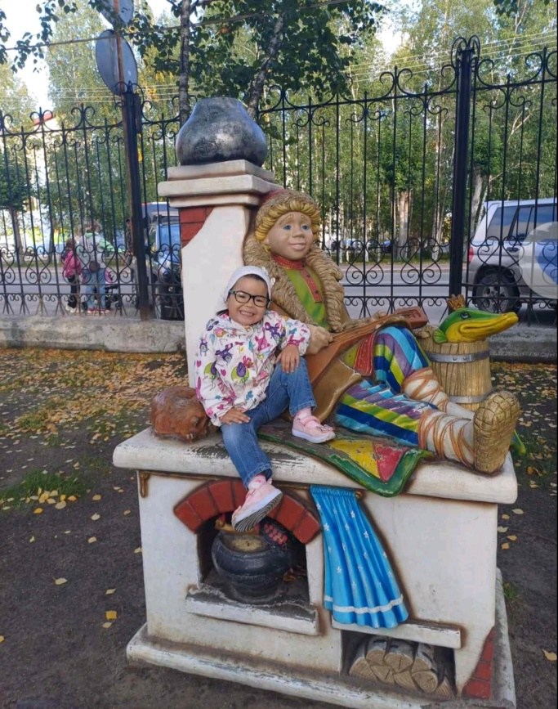
Городской парк культуры и отдыха Набережный проспект

Slide 11
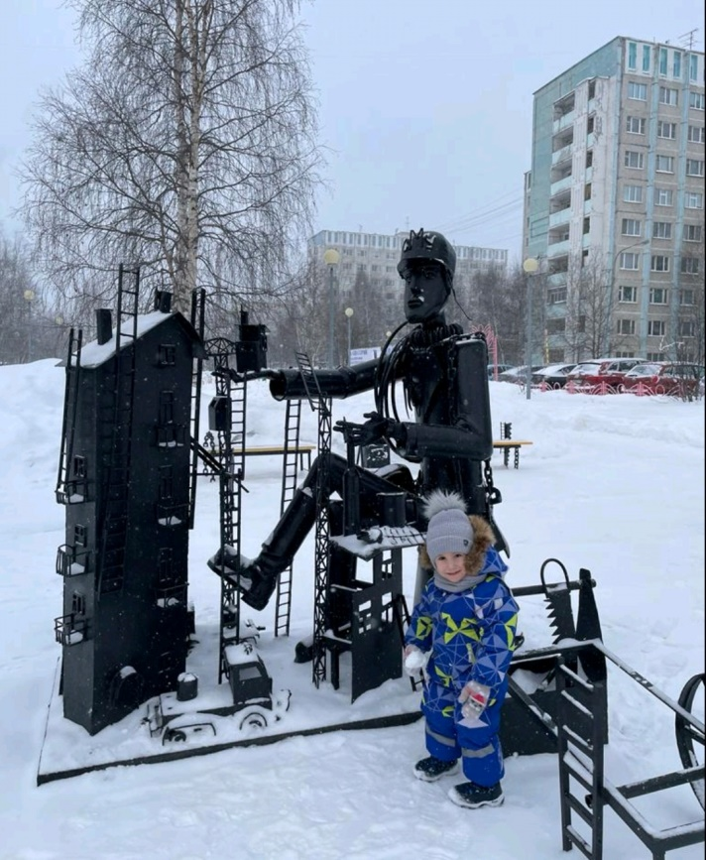
Памятник Строителю Железный человек
Адрес: улица Магистральная.
памятник Железному человеку, живущему на площадке возле одного из торговых центров Сургута, уже 17 лет. За это время он стал местной достопримечательностью и представляет собой собирательный образ строителя, человека усилиями которого город приобрел современный вид.Выполнена скульптура по проекту омского архитектора А. Капралова, который выразил свое оригинальное мнение о представителях данной профессии. Фигура строителя в композиции — центральная, поэтому человек гораздо больше чем дома, которые он стоит.

Slide 12
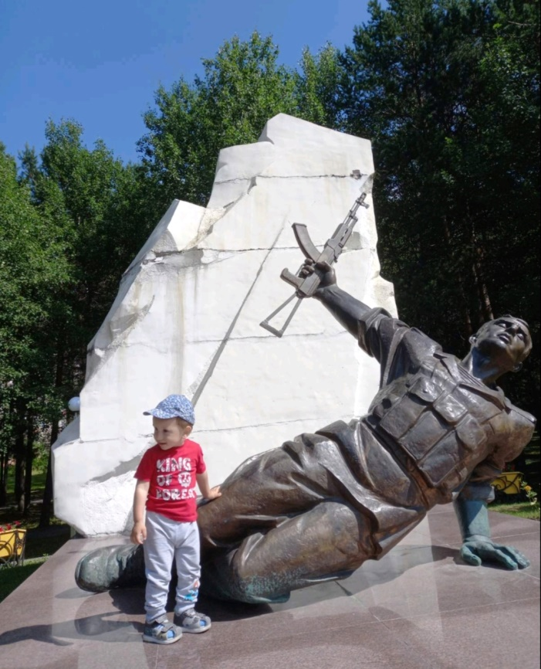
«Памятник воинам-интернационалистам »
Открыт 3 октября 1998 года на пересечении ул. Энергетиков и Майской) сквер « Центральный»
Памятник воинам-интернационалистам представляет собой скульптурное изображение полулежащего раненого воина, который пытается подняться, крепко держа в руке поднятый вверх автомат. Позади бронзовой скульптуры - стена в виде горы. По обеим сторонам от памятника размещены гранитные постаменты с мраморными досками, на которых высечены фамилии, инициалы и годы жизни погибших военнослужащих.

Slide 13
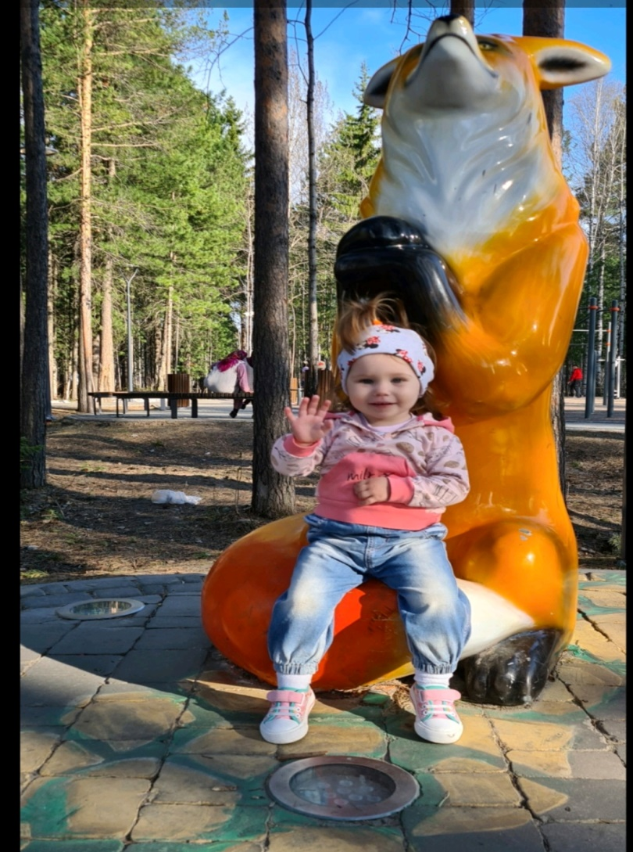
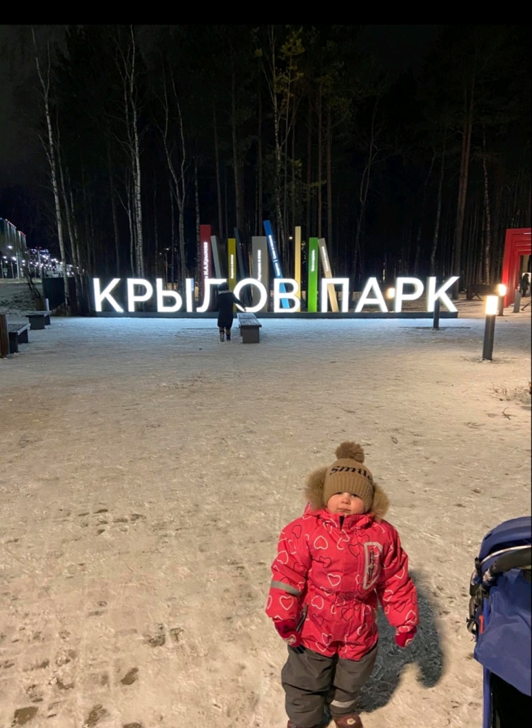
Крылов парк.

Slide 14
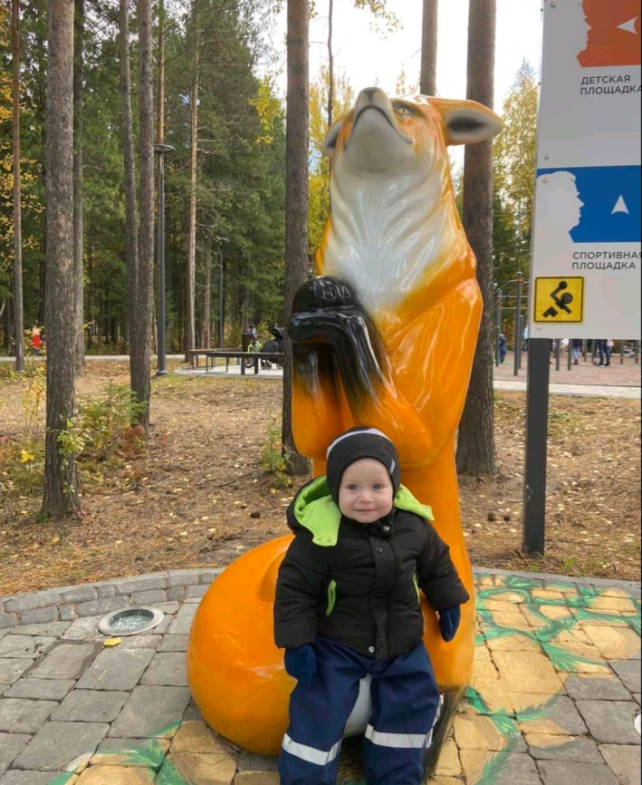
Первый тематический парк. Его герои — персонажи басен Крылова.
Открыт 21.09.2021года в 40 микрарайоне.
Карусели и горки, тренажеры, архитектурные формы: этих героев, кажется, узнают все дети – лиса, сыр, очки и лебедь – персонажи из произведений баснописца Ивана Крылова. В центре парка – необычный арт-объект – лист бумаги, высотой в 2,5 метра, на котором вырезаны известные цитаты писателя. А еще, он светиться в темноте.

Slide 15
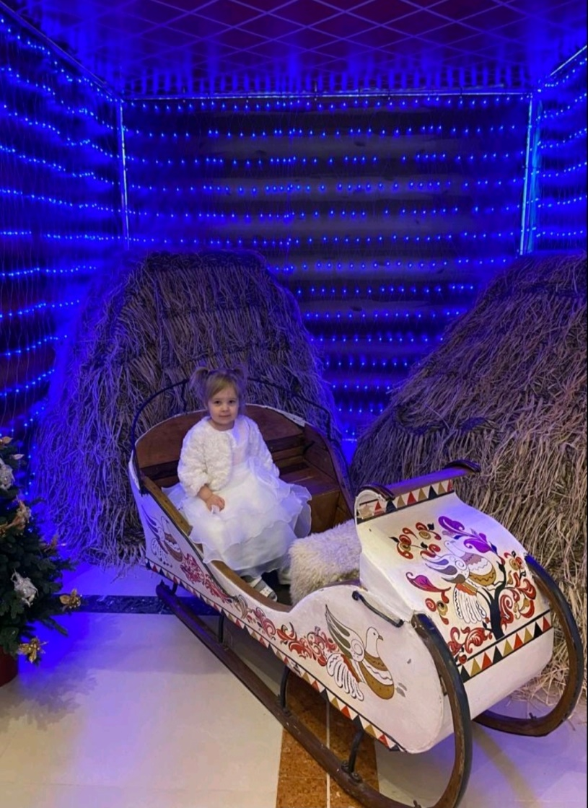
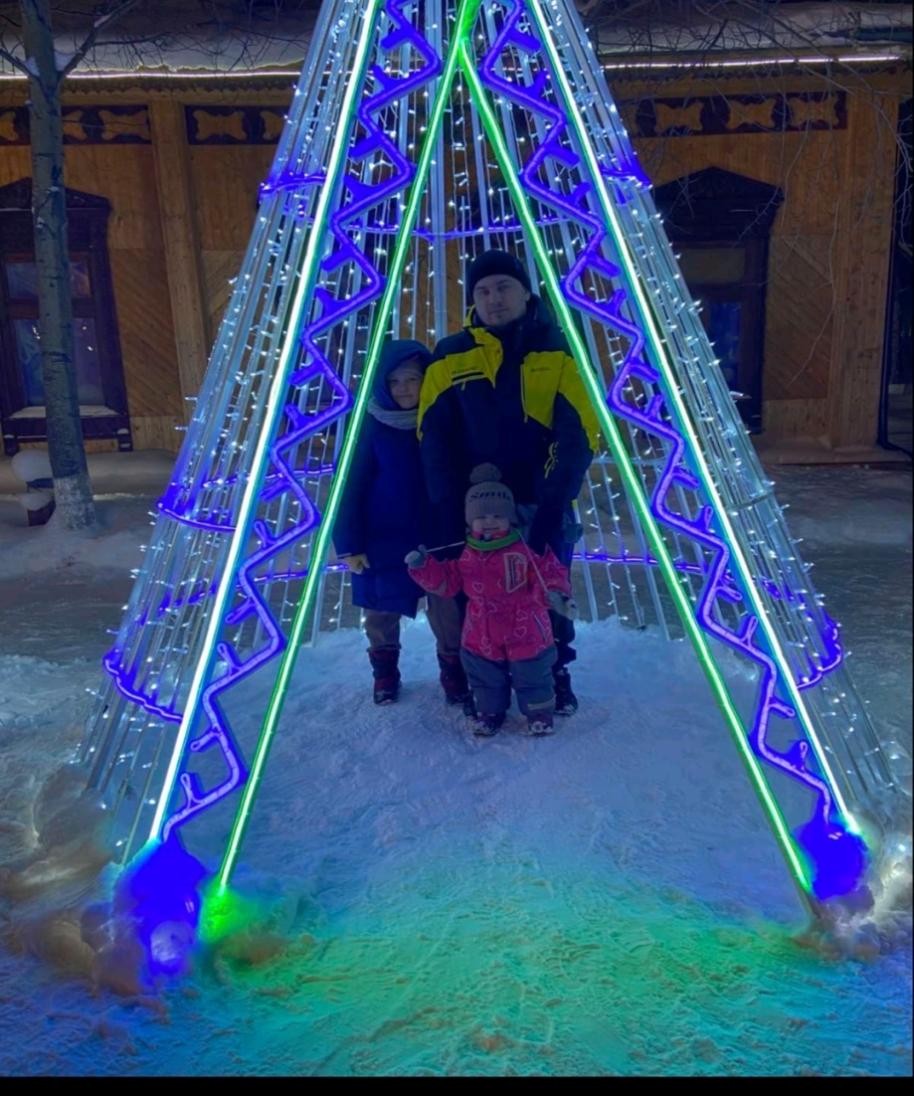
Историко-культурный центр Старый Сургут ул. Энергетиков, д.2это единственный в городе историко-этнографическй комплекс, который воспроизводит сургутское деревянное зодчество рубежа XIX-XX веков. Здесь можно ознакомиться с элементами казачьего быта, генеалогическим древом старинных сургутских казачьих родов, увидеть макет острога города Сургута конца 16в., обмундирование казаков и др. На территории центра действует постоянная экспозиция;Культурное наследие угорских народов, ;Уклад жизни ханты и манси; Легенды и сказания Северной земли; и др.

Slide 16
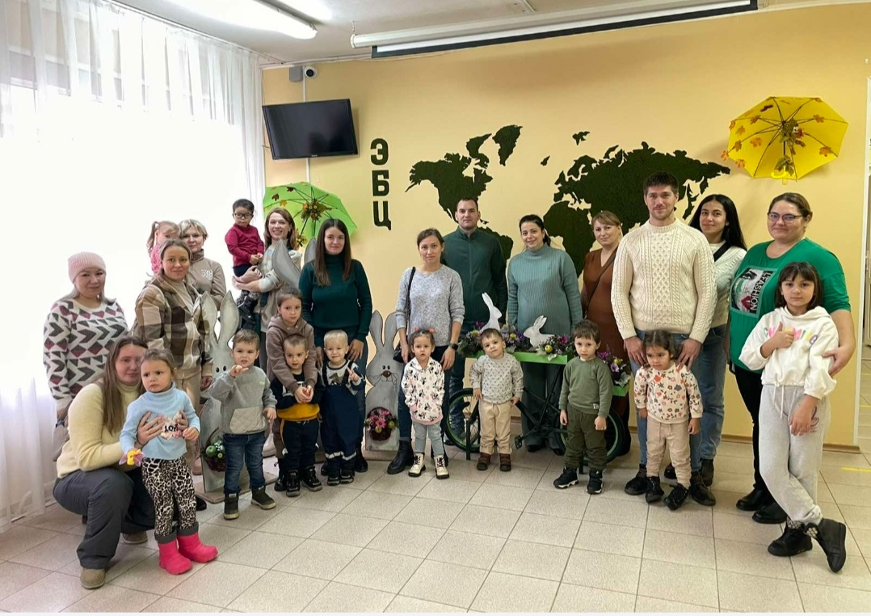
Мини Зоопарк проезд Дружбы,7

Slide 17
Сургутский мини-зоопарк находится на проспекте Дружбы города Сургут, на станции Юных натуралистов. Станция Юных натуралистов заработала в городе в 1980 году и стала тогда центром природоохранной и натуралистической работы. В то время на станции был только маленький живой уголок, который со временем превратился в крупнейшую образовательную площадку живой природы, которая находится в учреждении дополнительного образования.
В нынешнее время в мини-зоопарке содержится более 1.000 животных 180 видов, многие из которых занесены в Красную книгу МСОП. Здесь можно увидеть крокодила, попугаев, морских свинок, барсуков, куриц, ежей, сов, цаплю, обезьян, носух, уток, павлинов, змей, черепах, рыбок и многих других. В холле можно погладить и покормить морскую свинку и кролика, а так же приобрести волнистых попугайчиков или крыс.

Slide 18
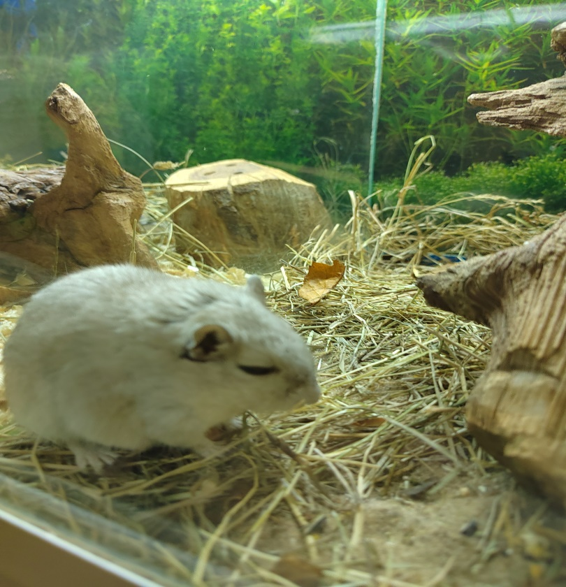
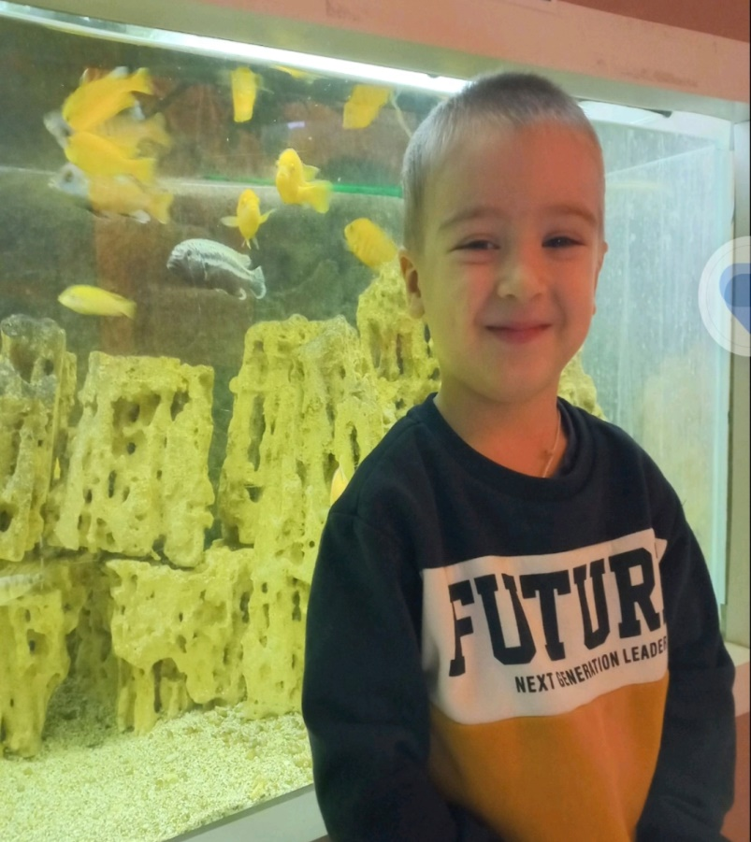
ЭБЦ

Slide 19
Спасибо за внимание!

